Slide 1
MOJ KUĆNI LJUBIMAC
OŠ Dore Pejačević
Našice
Učenik: Filip Večerinović, 1.c
Učiteljica: Ksenija Orešković

Slide 2
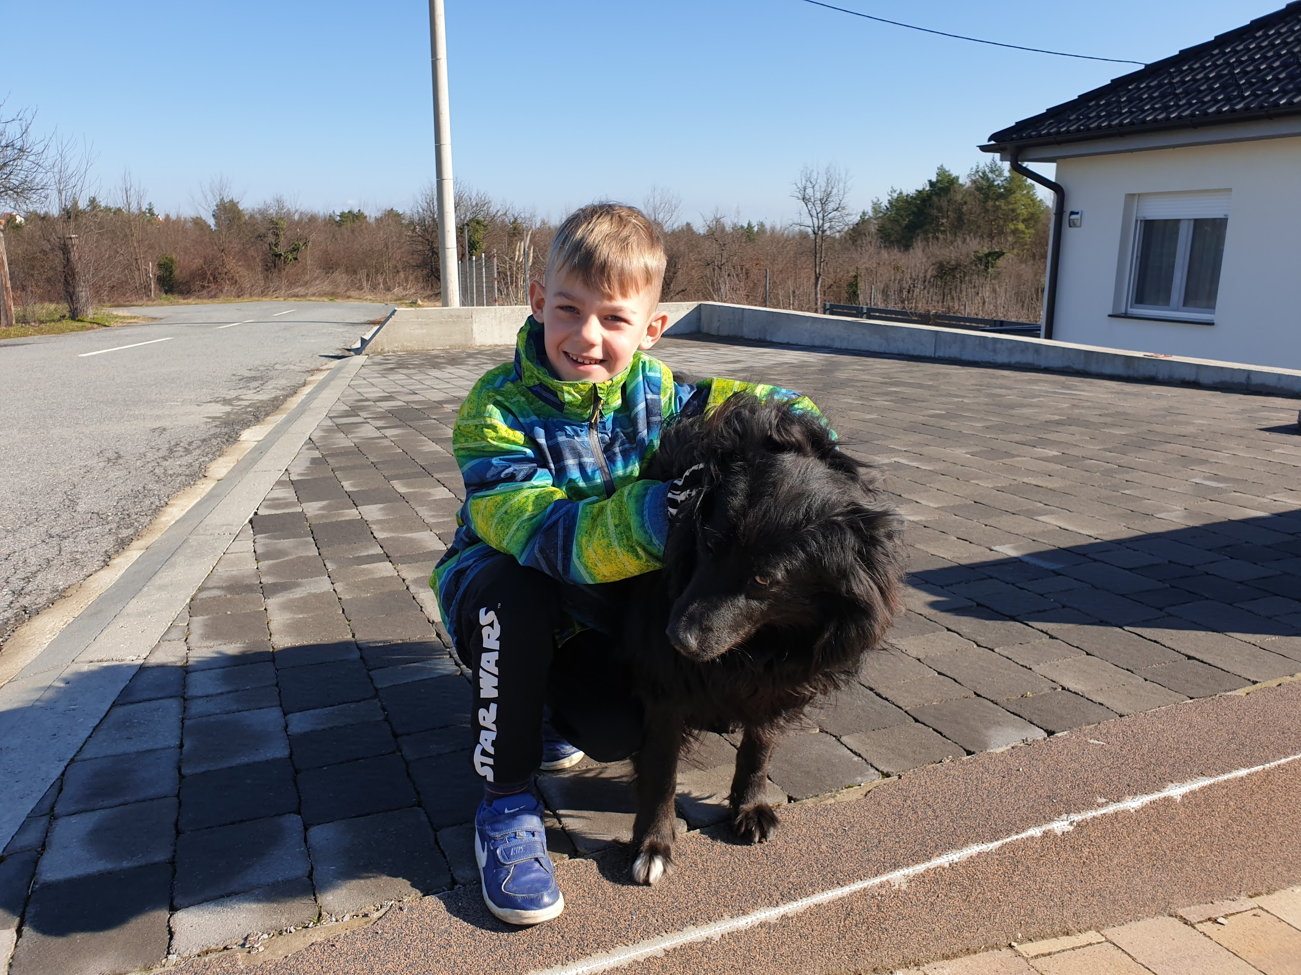
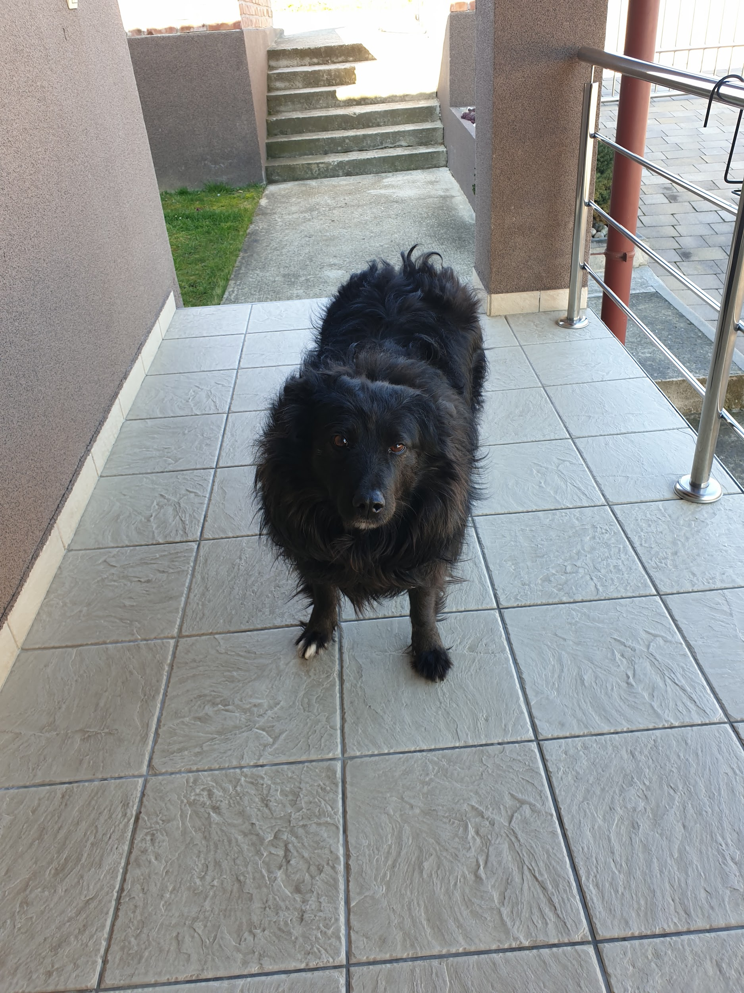
GARO

Slide 3
Moj kućni ljubimac
Moj pas
Moj pas zove se Garo. On je hrvatski ovčar.
Dlaka mu je duga, crne boje. Rep i uši ima srednje.
Voli lajati i trčati za automobilima.
Volim ga jel je dobar i mogu se igrati s njim.

